Slide 1
Русская рулетка Но…
Веб-приложение

Slide 2
Описание проекта
Это веб-приложение в жанре симулятора «русской рулетки» для микросервисной архитектуры. Виртуальное приложение позволяет пользователям на практике испытать, как может вести себя система, когда в процессе её работы случайным образом выключаются отдельные микросервисы. При каждом нажатии на кнопку "Выстрелить" происходит имитация случайного отказа одного из микросервисов в системе. Система проходит через несколько этапов проверки работоспособности и выносливости, так как в каждом раунде один из её компонентов перестаёт функционировать, а оставшиеся должны продолжать поддерживать основные функции приложения.

Slide 3
Цель и задачи проекта:
Обучение и тренировка разработчиков и архитекторов — проект помогает понять, как отказ одного или нескольких компонентов влияет на работу всей системы.
Тестирование отказоустойчивости — приложение позволяет моделировать отказ отдельных микросервисов и анализировать, насколько устойчива система к поломкам, каким образом можно обеспечить её надёжность и подготовиться к реальным сбоям.
Разработка стратегии быстрого восстановления — проект позволяет командам находить наиболее слабые места в архитектуре, выстраивать алгоритмы автоматического восстановления и переключения на резервные ресурсы.
Весёлый и наглядный подход к серьёзной задаче — проект превращает процесс тестирования в интерактивную игру, делая его более интересным и доступным для восприятия.

Slide 4
Реализованная функциональность
Интерфейс для запуска «выстрела»
Мониторинг состояния микросервисов
Функционал восстановления микросервисов
Микросервисы

Slide 5
Микросервисы
Revolver - симуляция русской рулетки
LiveMonitor - отслеживание состояния микросервисов
ActionLog - отслеживание событий на сайте
AuthorizationAPI - авторизация
Profile – Профиль с историей действий пользователя

Slide 6
Команда
Казанков Руслан - Team Lead, Fullstack
Спиваченко Михаил - Backend-Developer
Заголовец Иван - Тестировщик

Slide 7
Tech Stack
ASP NET MVC - клиент, веб приложение.
ASP NET API - веб приложение для rest api запросов и background-сервисов для чтения сообщений из kafka.
Razor pages - фреймворк для разработки страниц с использованием C#.
Bootstrap5 - фреймворк для дизайна.
xUnit - фреймворк для тестирования.
Postgres - базы данных в микросервисах.
EntityFrameworkCore - ORM для баз данных.
Kafka - брокер сообщений.
Docker - для запуска и управления микросервисного веб приложения.

Slide 8
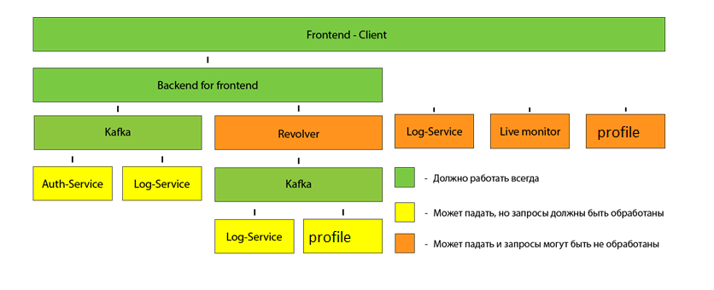
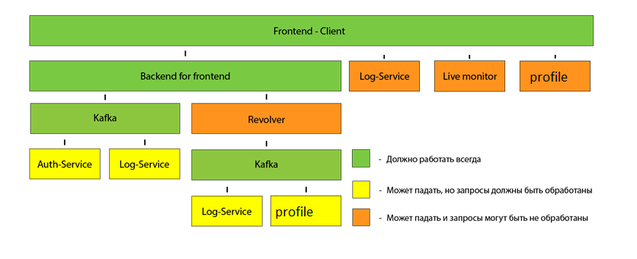
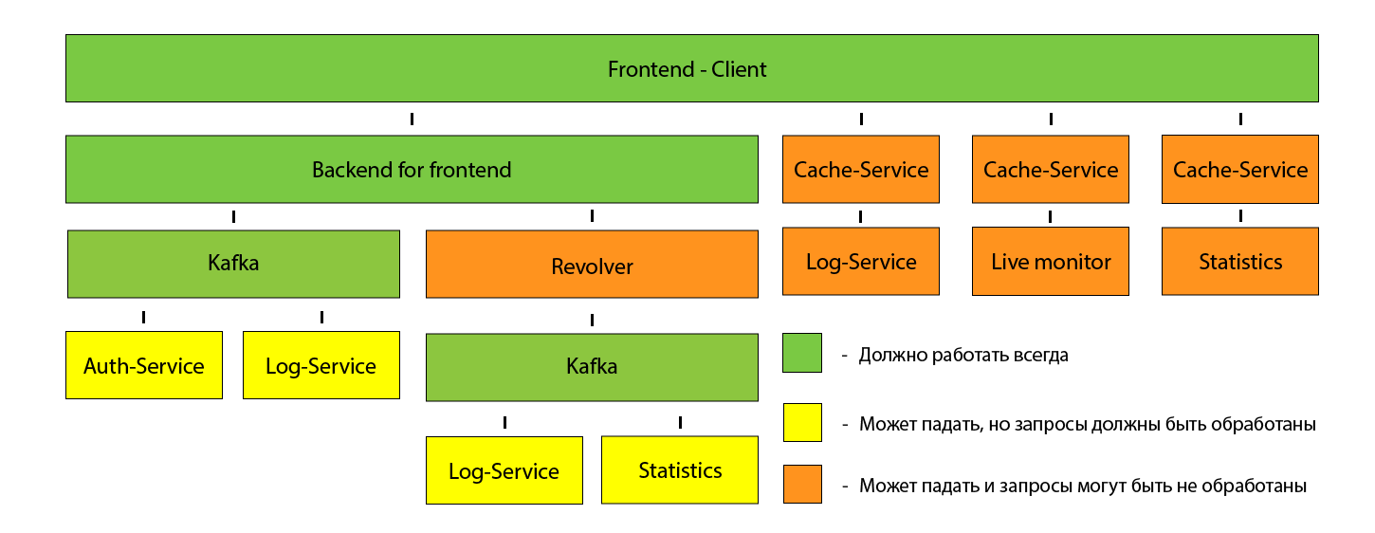
Архитектура

Slide 9
Спасибо за внимание!

